Slide 1
Fundamentos de Algoritmos e Estrutura de Dados #2 – Listas Encadeadas e Tabela Hash
Prof. André Gustavo Hochuli
gustavo.hochuli@pucpr.br
aghochuli@ppgia.pucpr.br
Notes:
Prof. André Hochuli

Slide 2
Plano de Aula
Listas Encadeadas
Filas e Pilhas
Tabela Hash
Exercícios e Análises
Fund. Algoritmos e Estrutura de Dados - Prof. André Hochuli
Aula 03
Notes:
Prof. André Hochuli

Slide 3
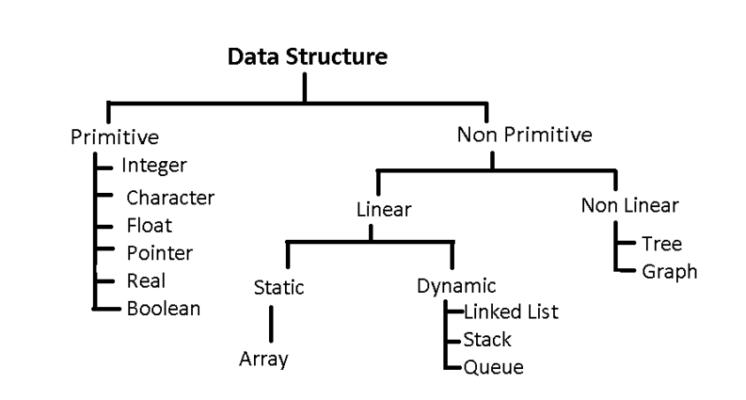
Estruturas de Dados
Fund. Algoritmos e Estrutura de Dados - Prof. André Hochuli
Aula 03
Notes:
Prof. André Hochuli

Slide 4
Estruturas de Dados
NOTA:
Embora a linguagem C seja tradicionalmente utilizada no ensino de Estruturas de Dados por permitir maior controle sobre memória e ponteiros, neste material adotamos Python e Programação Orientada a Objetos (POO) com fins didáticos.
O objetivo é priorizar a compreensão conceitual das estruturas e de seus algoritmos, utilizando abstrações que facilitam a aprendizagem. Essa abordagem permite ao estudante focar no raciocínio algorítmico e na arquitetura das estruturas, sem se prender inicialmente a detalhes de implementação de baixo nível.
Fund. Algoritmos e Estrutura de Dados - Prof. André Hochuli
Aula 03
Notes:
Prof. André Hochuli

Slide 5
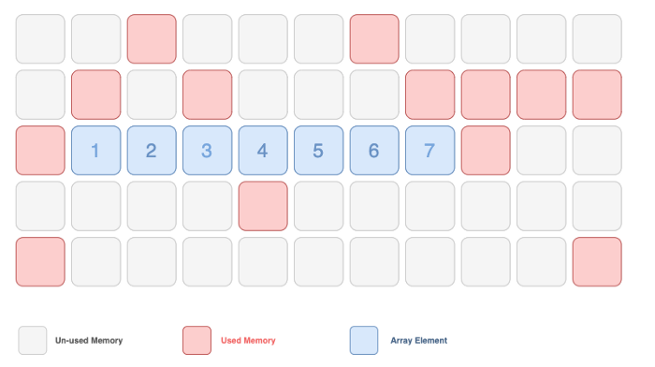
Estruturas de Dados Estáticas
Alocação contígua (Static)
Vantagens
Acesso é rápido e sequencial
Baixo Overhead
Requer baixo nível de programação
Desvantagem
Inviável para grandes massas de dados
Limitado ao número de blocos sequenciais livres
Fund. Algoritmos e Estrutura de Dados - Prof. André Hochuli
Aula 03
Notes:
Prof. André Hochuli

Slide 6
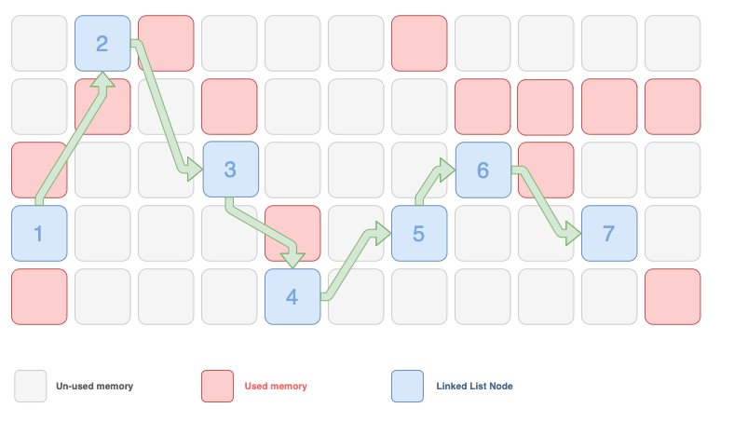
Estruturas de Dados Dinâmicas
Alocação não-contígua (Dynamic)
Vantagens
Armazenar grandes massas de dados
Memória física é o limite
Desvantagem
Overhead
Elevado nível de abstração
Fund. Algoritmos e Estrutura de Dados - Prof. André Hochuli
Aula 03
Notes:
Prof. André Hochuli

Slide 7
Ponteiros
Ponteiros
Alocam endereços de memória
Referenciam outros dados
Eficiência no acesso e modificação de dados
Fund. Algoritmos e Estrutura de Dados - Prof. André Hochuli
Aula 03
Notes:
Prof. André Hochuli

Slide 8
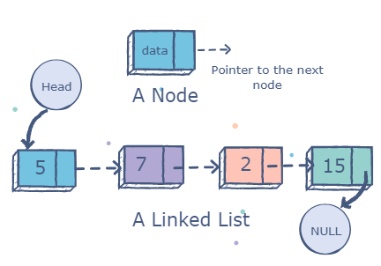
Topologia
Fund. Algoritmos e Estrutura de Dados - Prof. André Hochuli
Aula 03
Notes:
Prof. André Hochuli

Slide 9
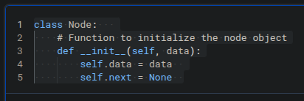
Estruturas de Dados Dinâmicas (Ou Encadeadas)
Implementação
Fund. Algoritmos e Estrutura de Dados - Prof. André Hochuli
Aula 03
Notes:
Prof. André Hochuli

Slide 10
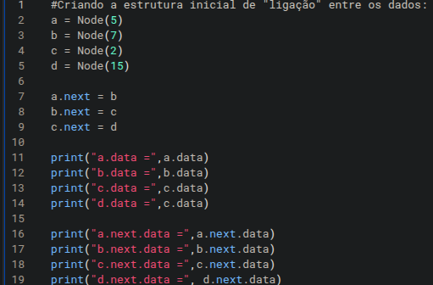
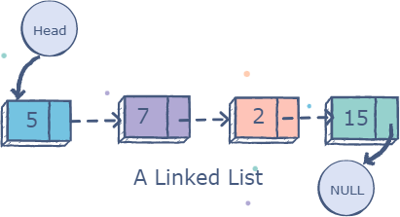
Estruturas de Dados Dinâmicas (Ou Encadeadas)
Implementação
Fund. Algoritmos e Estrutura de Dados - Prof. André Hochuli
Aula 03
Notes:
Prof. André Hochuli

Slide 11
Estruturas de Dados Dinâmicas (Ou Encadeadas)
E como percorrer a lista a partir do promeiro elemento de forma transparente?
Fund. Algoritmos e Estrutura de Dados - Prof. André Hochuli
Aula 03
Notes:
Prof. André Hochuli

Slide 12
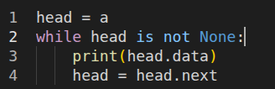
Estruturas de Dados Dinâmicas (Ou Encadeadas)
E como percorrer a lista a partir do promeiro elemento de forma transparente?
Fund. Algoritmos e Estrutura de Dados - Prof. André Hochuli
Aula 03
Notes:
Prof. André Hochuli

Slide 13
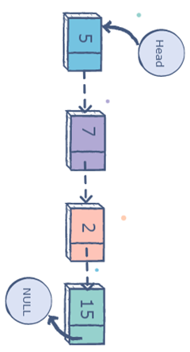
Pilha (Stack)
Pilha ou (Stack)
Inserção e Remoção da cabeça (Last In – First Out) - LIFO
Aplicações
Recursão (Programação)
Reverter Vetores
Histórico de Navegação
Etc
Fund. Algoritmos e Estrutura de Dados - Prof. André Hochuli
Aula 03
Notes:
Prof. André Hochuli

Slide 14
Pilha (Stack)
Fund. Algoritmos e Estrutura de Dados - Prof. André Hochuli
Aula 03
Notes:
Prof. André Hochuli

Slide 15
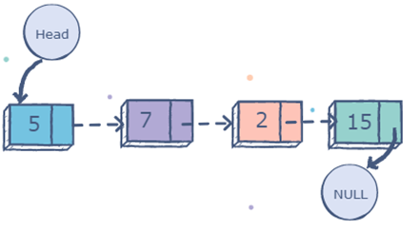
Fila (Queue)
Fila (Queue)
Inserção da Cauda
Remoção da Cabeça
First In – Last Out (FIFO)
Aplicações
Compartilhamento de Recursos
CPU, Interrupções, Harwades e Periféricos
Controle de Acesso
Transfêrência de Dados
Playlists
Fund. Algoritmos e Estrutura de Dados - Prof. André Hochuli
Aula 03
Notes:
Prof. André Hochuli

Slide 16
Implementação e Discussão
Vamos codificar!!
Estrutura de Dados - DeepNote - Listas Ligadas
Fund. Algoritmos e Estrutura de Dados - Prof. André Hochuli
Aula 03
Notes:
Prof. André Hochuli

Slide 17
Exercícios
Implemente um lista encadeada, com inserção e remoção em qualquer posição
Implemente um algoritmo de ordenação utilizando listas ligadas
Implemente o jogo da torre de Hanói
Implemente a impressão da de forma recursiva (em ordem e ordem-inversa)
Implemente a busca por elemento recursiva
Fund. Algoritmos e Estrutura de Dados - Prof. André Hochuli
Aula 03
Notes:
Prof. André Hochuli

Slide 18
Fundamentos de Algoritmos e Estrutura de Dados – Aula 03 – Hashing
Prof. André Gustavo Hochuli
gustavo.hochuli@pucpr.br
aghochuli@ppgia.pucpr.br
Notes:
Prof. André Hochuli

Slide 19
Plano de Aula
Revisão Aula 03
Inserção e Remoção em Listas
Lista Duplamente Encadeada
Tabela Hash
Problema
Funções Hash
Colisões
Trabalho
Fund. Algoritmos e Estrutura de Dados - Prof. André Hochuli
Aula 03
Notes:
Prof. André Hochuli

Slide 20
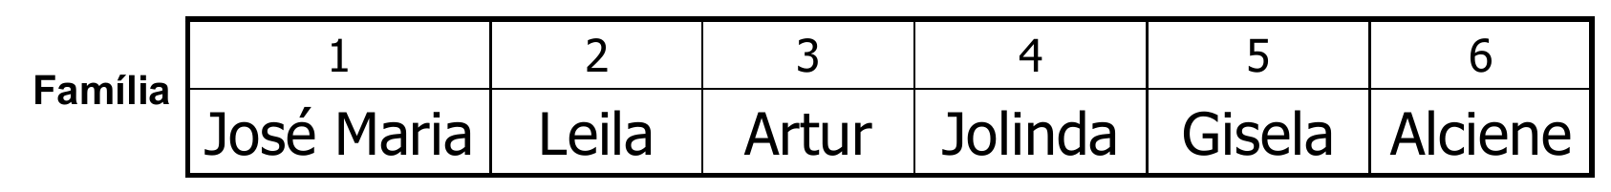
Problema
Buscar um elemento em tempo constante independente da chave
Imagine um problema para armazenar identificadores de 11 dígitos
10^11 = 100.000.000.000 (100bi)
A busca é custosa
Aplicar métodos de ordenação a cada ‘evento’ é custoso
Fund. Algoritmos e Estrutura de Dados - Prof. André Hochuli
Aula 03
Notes:
Prof. André Hochuli

Slide 21
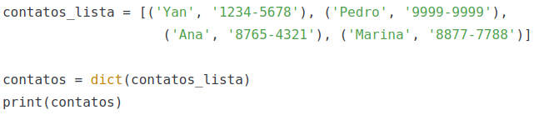
Dicionário de Dados
Tipo de dados abstrato que representa um objeto/entidade
Implementa as funções Inserir, Buscar e Remover
Utiliza chaves para indexar a informação (função hash)
Key == Ana
Fund. Algoritmos e Estrutura de Dados - Prof. André Hochuli
Aula 03
Notes:
Prof. André Hochuli

Slide 22
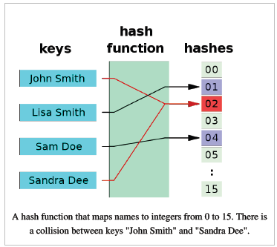
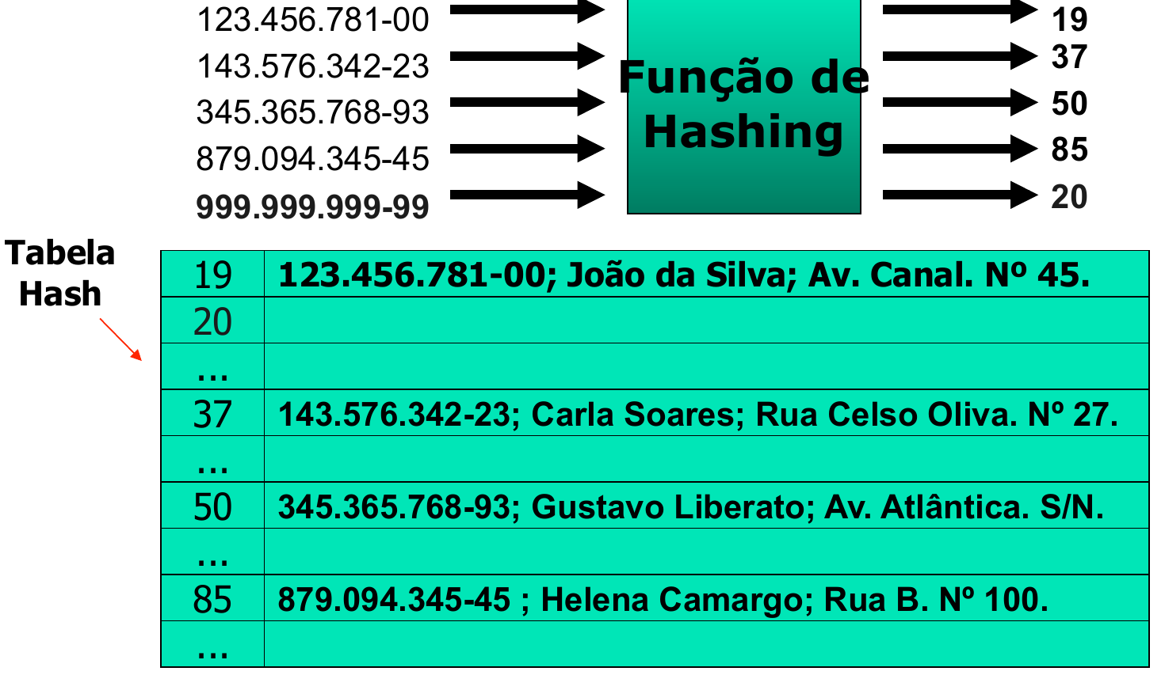
Função Hash e Tabela Hash
Funções Hash ou Funções de Espalhamento é uma função de mapeamento do dados para outro domínio
Não permite caminho inverso (reconstrução)
A colisão é um fator importante
Fund. Algoritmos e Estrutura de Dados - Prof. André Hochuli
Aula 03
Notes:
Prof. André Hochuli

Slide 23

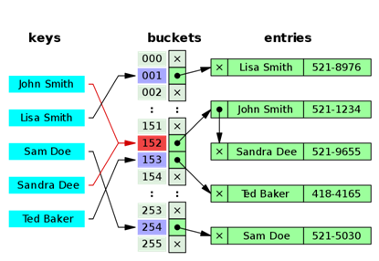
Funções Hash - h(k)
Módulo
Valor de M é crítico (M colisões)
Outros métodos
Multiplicação
Fibonacci
Etc...
Qualidade da hash determina:
Colisões vs Custo computacional
Fund. Algoritmos e Estrutura de Dados - Prof. André Hochuli
Aula 03
Notes:
Prof. André Hochuli

Slide 24
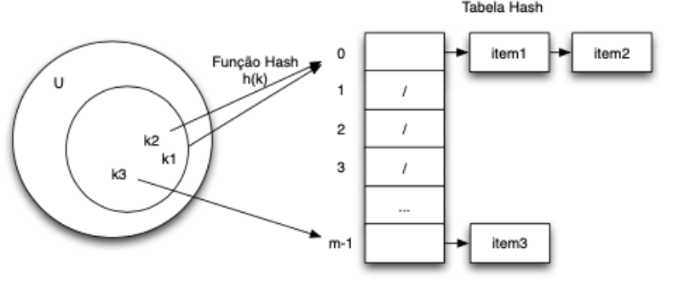
Colisão
Um ou mais itens mapeados para a mesma chave
Solução*: Encadeamento
Tamanho da lista (#colisões) depende de h(x)
*Existem outras soluções disponíveis no estado da arte
Fund. Algoritmos e Estrutura de Dados - Prof. André Hochuli
Aula 03
Notes:
Prof. André Hochuli

Slide 25
Trabalho
Implementar uma tabela hash
Avaliar diferentes funções e seus parâmetros
Analises Críticas e Comparações
Formalização no AVA
Fund. Algoritmos e Estrutura de Dados - Prof. André Hochuli
Aula 03
Notes:
Prof. André Hochuli

